Slide 1

온라인 음반 중고거래 플랫폼
『웹프로그래밍 기획발표』
SW융합학과 학번 20202861 오승환

Slide 2
목차
소개
필요성
목적
기능
개발 방향

Slide 4

C2C 기반 음반 중고거래 웹 사이트

Slide 5

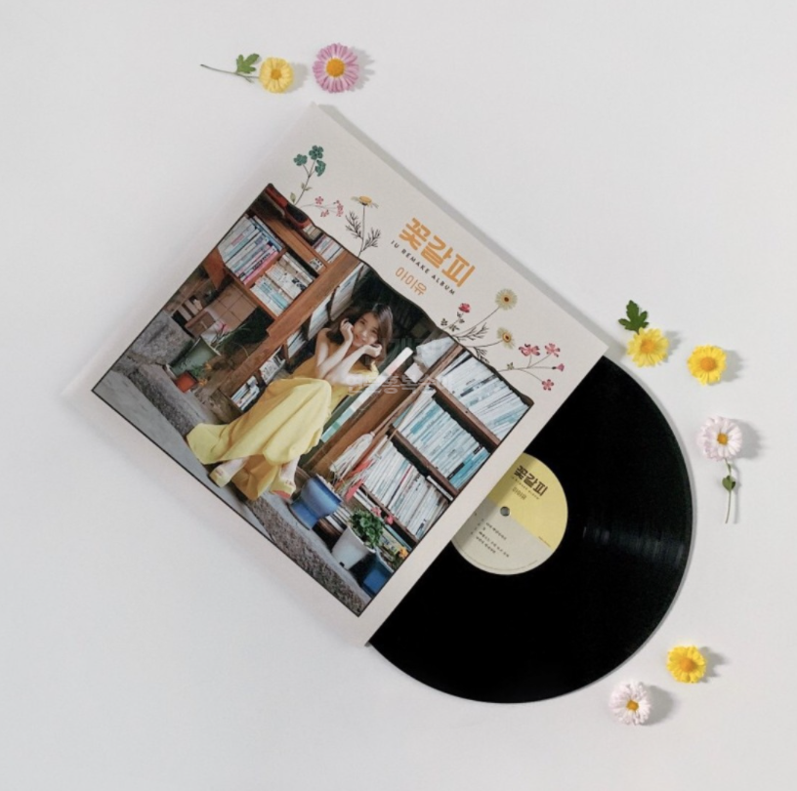
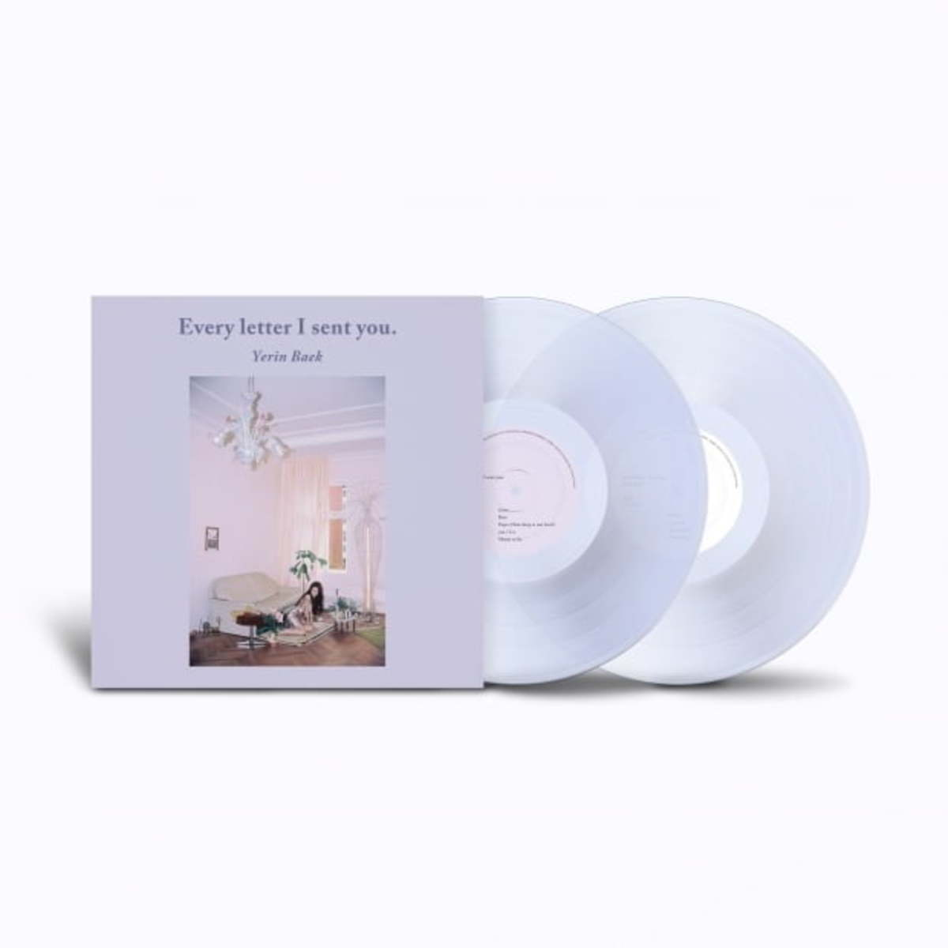


필요성
: 최근 레트로 문화와 인디/유명 가수의 음원들이 LP와 같은 아날로그 음반으로 출시하면서 레코드에 관심이 증가되었고, 과거 유명 아티스트의 음반을 구하려는 수요가 증가
MZ 세대
레트로 문화로 인한 MZ 세대 아날로그 음반 수요 증가

Slide 6

필요성
MZ 세대의 레코드(vinyl) 관심 증가

Slide 7
필요성
MZ 세대의 레코드(vinyl) 관심 증가
음반 판매율의 50~60% 차지

Slide 8


필요성
MZ 세대의 레코드(vinyl) 관심 증가
음반 시장수요 증가
음반 판매율의 50~60% 차지

Slide 9
필요성
MZ 세대의 레코드(vinyl) 관심 증가
음반 시장수요 증가
음반 판매율의 50~60% 차지
매년 60~70% 판매량 증가

Slide 10

필요성
중고음반 시장 수요 증가

Slide 11
필요성
국내 중고 음반 시장
오프라인
중고음반 매장에 직접 발품 팔아야 함

Slide 12


필요성
국내 중고 음반 시장
오프라인
많은 소요시간
상품을 찾기 힘듬
중고음반 매장에 직접 발품 팔아야 함

Slide 13
필요성
국내 중고 음반 시장
오프라인
온라인
개인 거래, 해외 사이트에서 직구 해야함
많은 소요시간
상품을 찾기 힘듬
중고음반 매장에 직접 발품 팔아야 함

Slide 14


필요성
국내 중고 음반 시장
오프라인
온라인
?
많은 소요시간
상품을 찾기 힘듬
검증하기 힘든 신뢰도
오래 걸리는 배송시간
중고음반 매장에 직접 발품 팔아야 함
개인 거래, 해외 사이트에서 직구 해야함

Slide 15

필요성
쉽고 빠른 접근성
온라인으로 빠르게 상품을 찾아보고 구매가 가능한 플랫폼

Slide 16
필요성
쉽고 빠른 접근성
온라인으로 빠르게 상품을 찾아보고 구매가 가능한 플랫폼

Slide 17
목적
국내에서 온라인 음반 중고거래가 가능한 사이트 개발

Slide 18

목적
국내에서 온라인 음반 중고거래가 가능한 사이트 개발
상품 카테고리
VINYL (LP,EP)
CD
CASETTE
ARTIST GOODS

Slide 19
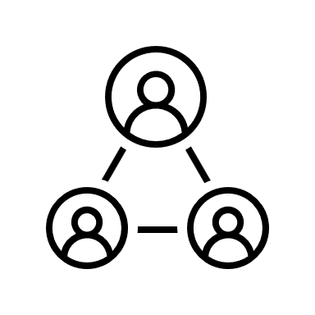
목적
국내에서 온라인 음반 중고거래가 가능한 사이트 개발
상품 카테고리
거래구조
VINYL (LP,EP)
CD
CASETTE
ARTIST GOODS
판매자
구매자
1:1 채팅 거래
개인
개인
전문 업자
*전문업자 : 오프라인 중고음반 판매업자

Slide 20
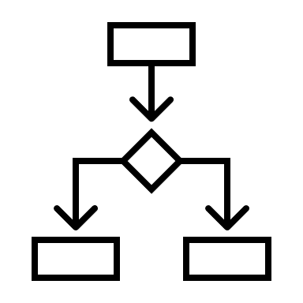


기능
핵심 구조
판매 상품 정보
구매 정보
상품 찜 목록
채팅 기능
로그인 기능
사용자 정보

Slide 21
기능
핵심 구조
판매 상품 정보
구매 정보
상품 찜 목록
채팅 기능
사용자 정보

Slide 22
기능
핵심 구조
음반 정보
상품 이미지
상태
가격
설명
판매 상품 정보
구매 정보
상품 찜 목록
채팅 기능
구매한 상품 리스트
상품 찜 목록 리스트
사용자 정보
판매자와 구매자 1:1 채팅

Slide 23





개발 방향
Adobe XD
– UI 레이아웃 디자인
HTML
– 웹페이지 구조 제작
CSS
– 웹페이지 디자인 적용
JavaScript
– 동적 기능 구현
Firebase
– 데이터 베이스 구축
GitHub
– 저장소 사용

Slide 24

개발 방향
개발 일정
Today
2days
7days
10days
6days
11월 16일 – 기획안 발표 및 피드백
11월 19일 – UI, layout 구성 완성
11월 26일 – 웹 구조, 디자인 완성
12월 05일 – 동적 기능 구현
12월 11일 – 데이터 베이스 구축

Slide 26
Q&A

